Slide 1
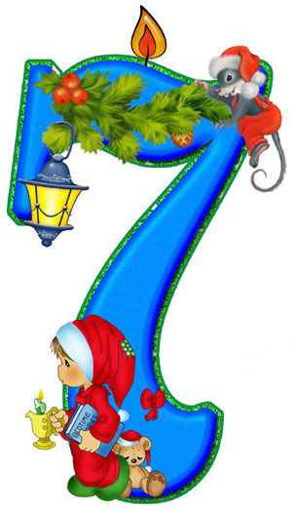
ЧИСЛО 7

Slide 2
Актуальность темы

Slide 3
Гипотеза
Число 7 – необычное число
Число семь играет важную роль в жизни человека

Slide 4

Объект исследования: число 7

Slide 5
Цель исследования
Узнать новое и интересное о числе 7

Slide 6
Задачи проекта
собрать и проанализировать информацию о числе 7
получить первый опыт работы над проектом.
сделать собственные выводы, на основе проведённых исследований.
Заинтересовать остальных одноклассников математикой и вовлечь их в исследование.

Slide 7
Пути исследования
-Разработка проекта.
-поиск и сбор информации с помощью специальной литературы, средств массовой информации, сети Интернет;
-корректировка собранного материала;
-обмен информацией с другими лицами (учащимися, учителями, родителями, консультантами и т.д.).

Slide 8
Загадки с числом 7
Вышел старик-годовик, махнул рукавом,
И полетели двенадцать птиц,
У каждой птицы по четыре крыла,
В каждом крыле по семь перьев,
Каждое перо с одной стороны чёрное,
А с другой — белое.
(Ответ: Год, месяц, неделя, дни, ночь, день)
Раскинулся золотой мост
На семь сёл, на семь вёрст.
(Ответ: Радуга)
Есть семь братьев:
Годами равные, именами разные.
(Ответ: Дни недели)

Slide 9
Пословицы и поговорки
Лиса семерых волков проведёт.
У семи нянек дитя без глаза.
За семь вёрст киселя хлебать.
Семеро одного не ждут.
Семеро одну соломинку подымают.
Семь вёрст до небес и все лесом.
Семь топоров вместе лежат, а две прялки врозь.
Семь раз примерь, один раз отрежь.
У ленивого семь праздников в неделю.
Потерял пять, а нашёл семь.
За семью печатями.

Slide 10
скороговорки
У Антипа росла одна липа,
А Филипп посадил семь лип.
У Степана есть сметана,
Простокваша да творог,
Семь копеек — туесок.
В семеро саней
Семеро Семёнов
С усами уселись
В сани сами.

Slide 11
Сказки с числом 7
Семь подземных королей» ( А. Волкова)
«Белоснежка и семь гномов» — сказка.
«Цветик-семицветик»- (В. Катаев)
«Семь Симеонов» — русская народная сказка.
«Волк и семеро козлят»
«О мёртвой царевне и о семи богатырях»
«Белоснежка и семь гномов»

Slide 12
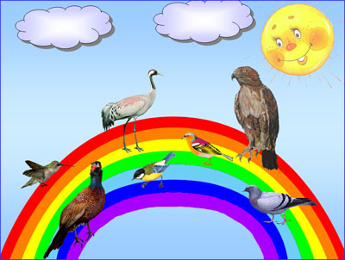
Цвета радуги

Slide 13

В музыке 7 нот

Slide 14
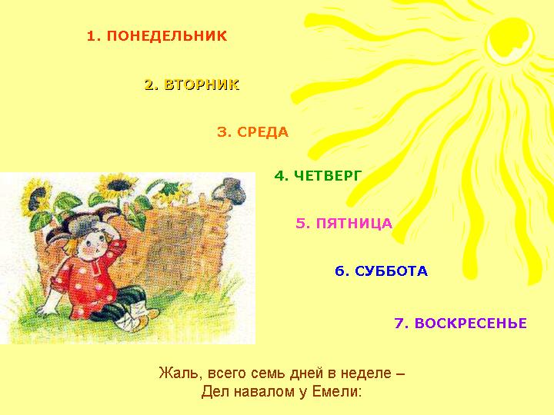
Семь дней в неделе

Slide 15
И еще 7…
семь отверстий на лице человека (рот, нос, глаза, уши)
Рим и Киев были построены на 7 холмах;
за шесть дней Бог создал свет, воду, сушу, время, животных, человека, а на седьмой день отдыхал, благословил и освятил этот день;
у мусульман небесный свод состоит из 7 небес, и все угодные Богу попадают на 7-е небо блаженства;
Великий пост у христиан длится 7 недель;

Slide 16
7 чудес света
В настоящее время в их число включают:
1.Пирами́да Хео́пса (Хуфу) — крупнейшая из египетских пирамид
2. Вися́чие сады́ Семирами́ды
3.Храм Артемиды находился в греческом городе Эфесе на побережье Малой Азии
4.Статуя Зевса Олимпийского — работа Фидия, выдающееся произведение античной скульптуры

Slide 17
7 чудес света
5.Александрийский маяк был построен в III веке до н. э., чтобы корабли могли благополучно миновать рифы на пути в александрийскую бухту.
6.Колосс Родосский (греч. Κολοσσός της Ρόδου) — гигантская статуя древнегреческого бога Солнца Гелиоса, которая стояла в портовом городе Родосе, расположенном на одноимённом острове в Эгейском море, в Греции.
7.Галикарнасский мавзолей — надгробный памятник карийского правителя Мавсола (греч. Μαύσωλος), сооружён в середине IV века до н. э. по приказу его супруги Артемисии II в Галикарнасе (совр. Бодрум, Турция)

Slide 18
Выводы
Теперь мы очень внимательно относимся к числам. Увидев какое-либо число, думаем, а какие у него свойства.

Slide 19
Ссылки
1.http://riddle-middle.ru/topics/7 - - С цифрой семь — загадки, пословицы, поговорки, скороговорки
2.http://viki.rdf.ru/item/318/ -радуга
3.http://900igr.net/prezentatsii/stikhi/7-dnej.files/003-ZHal-vsego-sem-dnej-v-nedele-Del-navalom-u-Emeli-1.-Ponedelnik.html - дни недели
4.http://www.binbin.net/compare/Number-7-Balloon.htm - картинка 7
5.http://viki.rdf.ru/item/318/ -радуга
6. http://photoshopia.info/files.php?id=321 –музыкальные ноты
http://www.pyramids.ru/st9.html - пирамида

